Slide 1

Создание базы данных для платформы онлайн-обучения
Прохоренко Сергей Андреевич
ИРНИТУ, ИСИб-24-1, 2026 г.

Slide 2
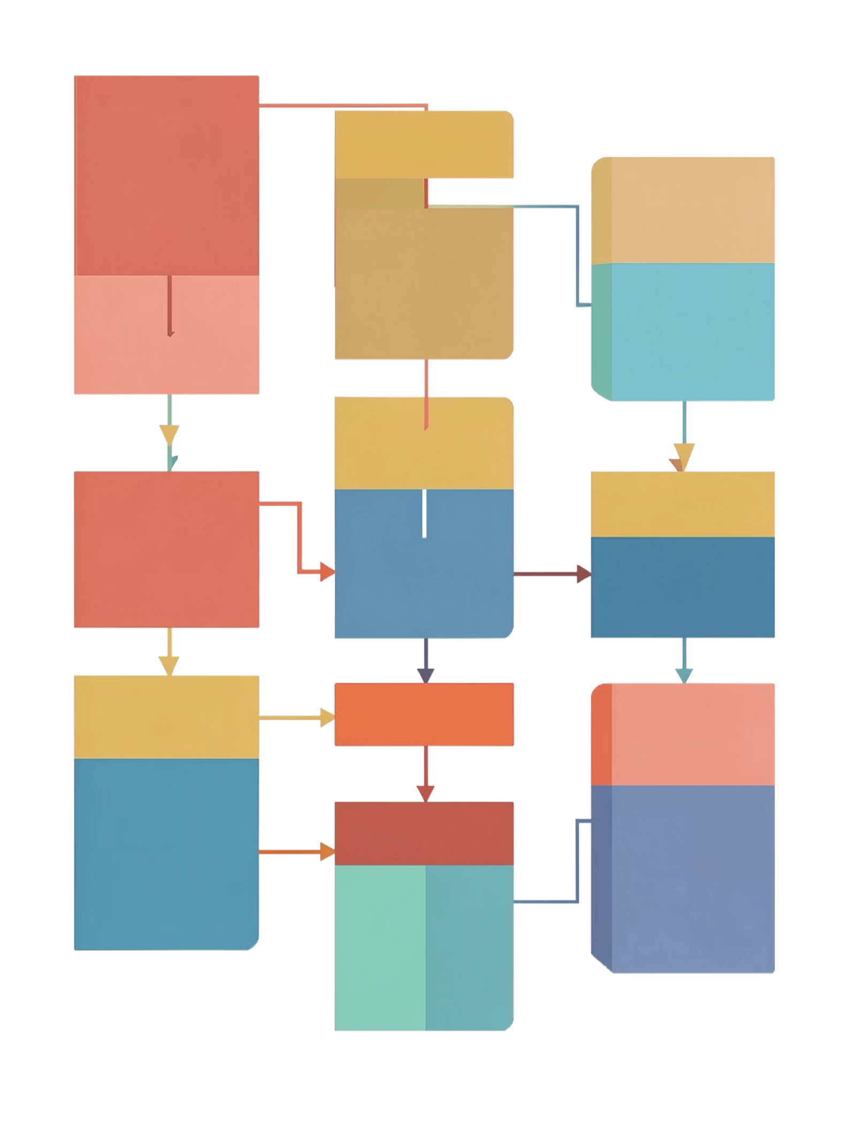
Актуальность и цель
Актуальность
Цель
Автоматизация учёта студентов, курсов, заданий и оценок необходима для точного контроля успеваемости и отчётности
Спроектировать БД, которая хранит преподавателей, студентов, курсы, задания, записи и сдачи

Slide 3
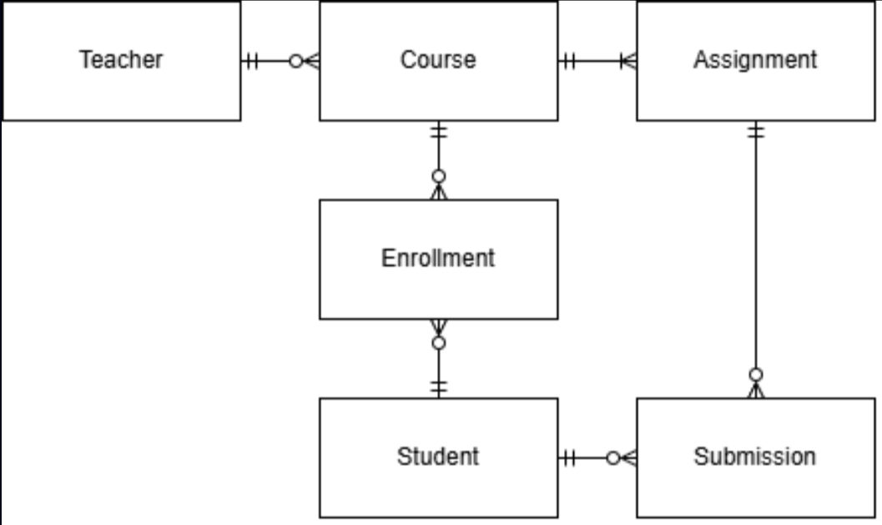
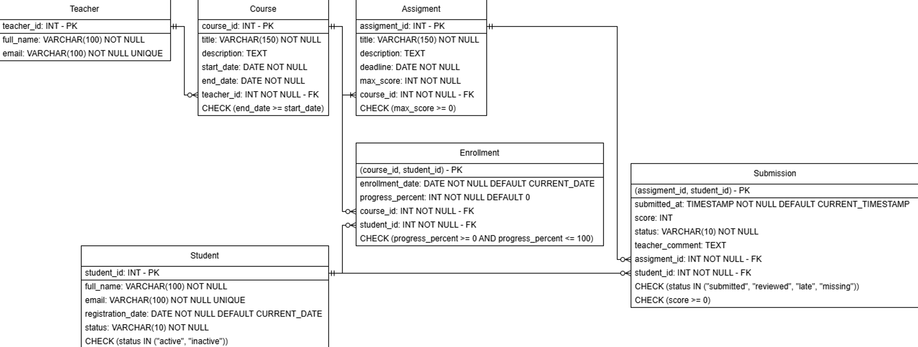
Схемы базы данных

Slide 4
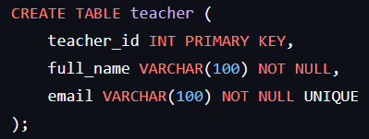
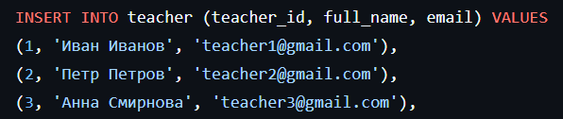
Создание и заполнение базы данных

Slide 5
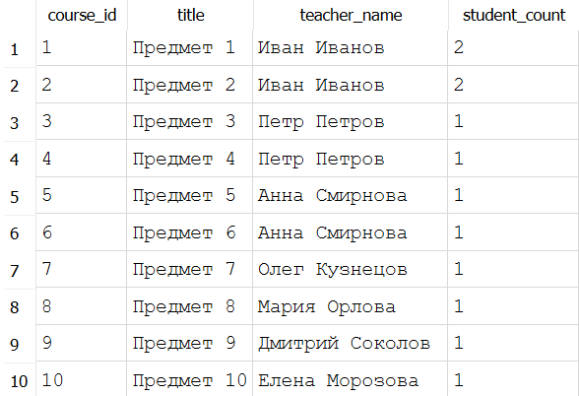
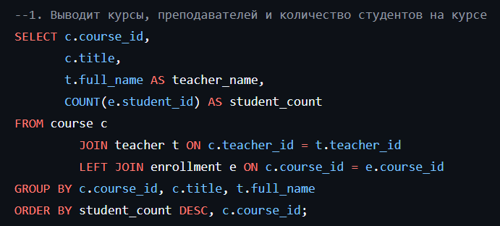
Запросы к базе данных

Slide 6
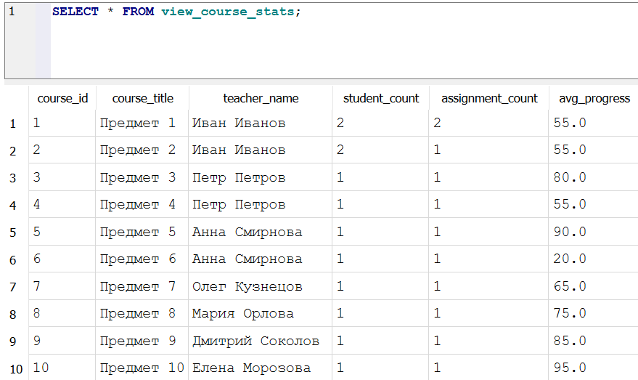
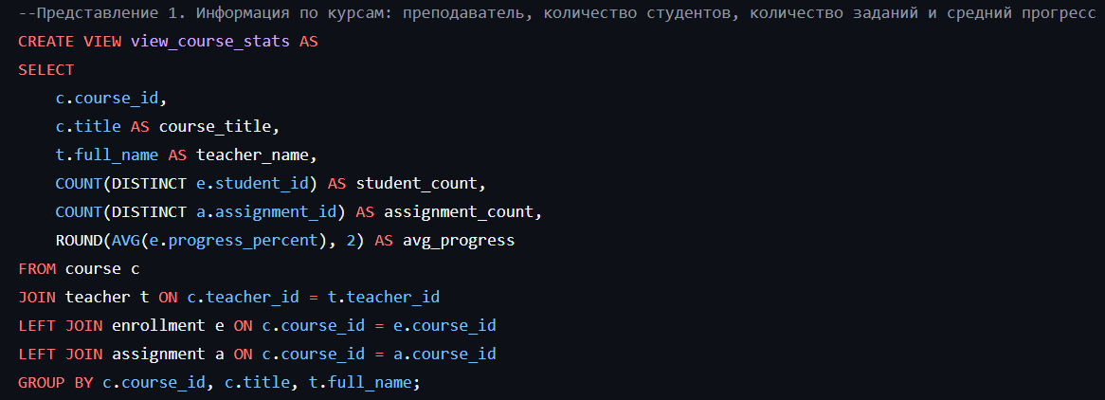
Представления

Slide 7
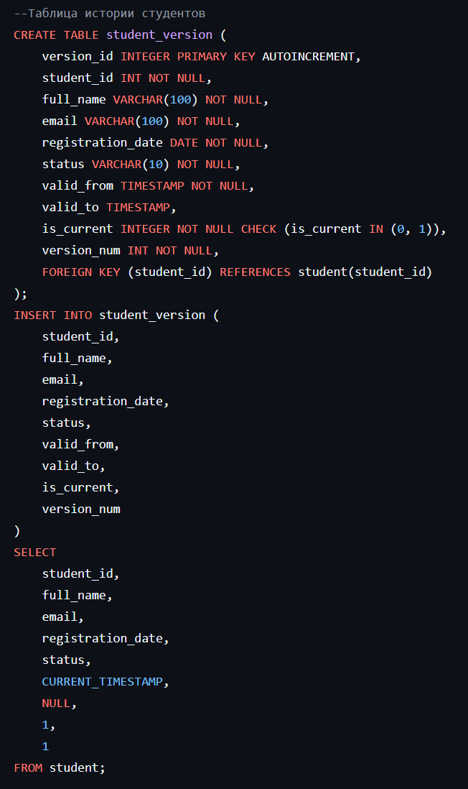
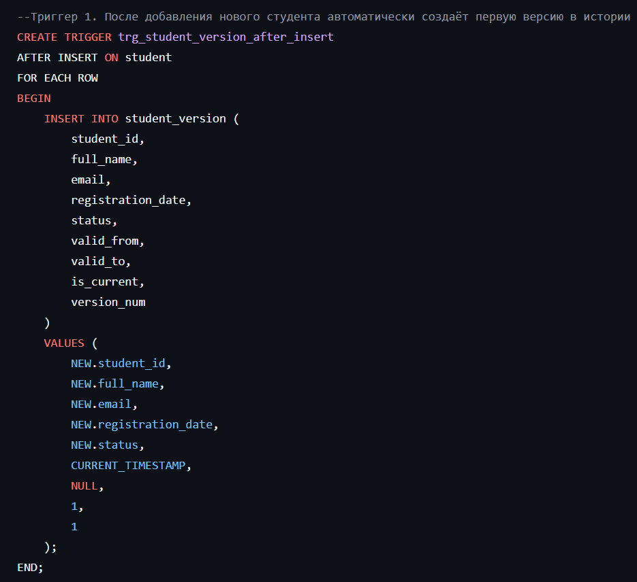
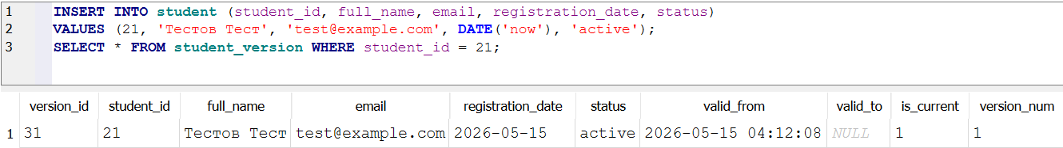
Версионные триггеры

Slide 8
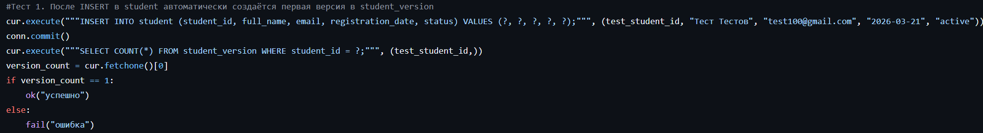

Тестирование

Slide 9





Что сделано?
Структура
Данные
Запросы
Разработана DDL-структура
Наполнена тестовыми данными
Созданы SELECT-запросы
Улучшения
Тестирование
Написаны представления и версионные триггеры
Выполнена проверка на Python

Slide 10

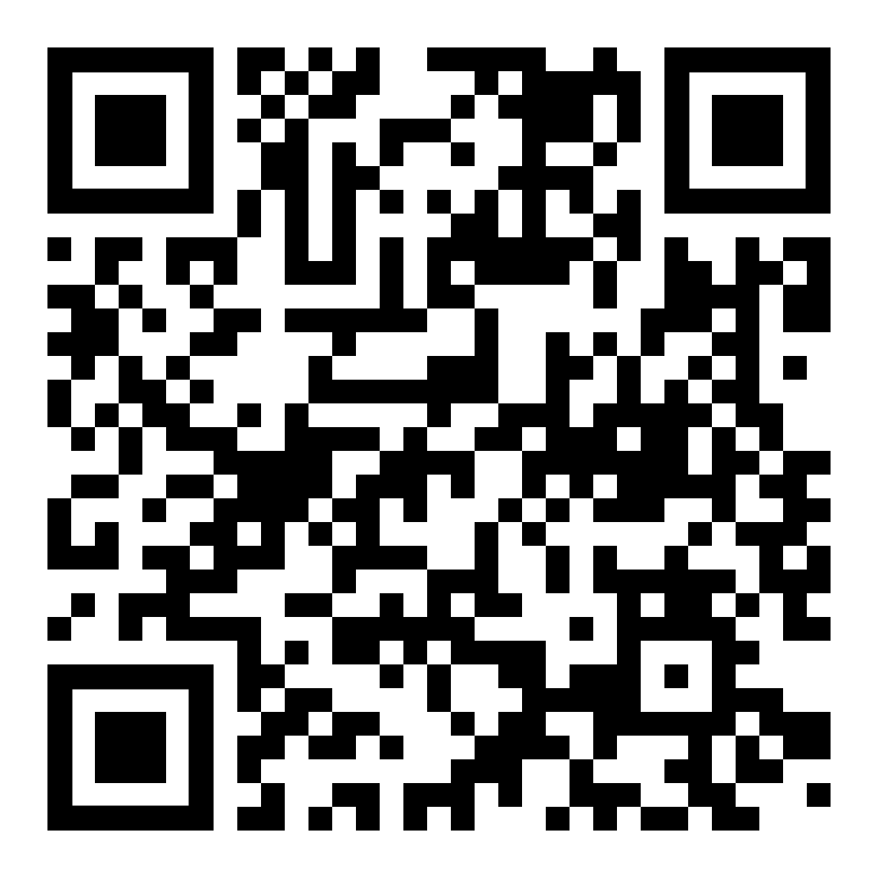
Заключение
Достигнуто
1
Полноценная БД с основными таблицами, версионирование студентов, представления, 10 аналитических запросов и тесты
Применение
2
Систему можно применять в учебных заведениях, в том числе
на платформах для онлайн обучения
GitHub

